Slide 1
第一单元 圆
圆的认识（一）
WWW.PPT818.COM

Slide 2
课前准备
学习重点：探索圆的各部分名称、特征。
教学分析
学习难点：体会圆的特征，掌握圆的画法。
学习方法： 组织学生通过观察思考、动手操作、讨论等活动，认识圆的各部分名称，体会圆的特征。
学具准备：多媒体课件、圆规、图钉、答题纸、三角板、细绳、各种带有圆形面的实物等。

Slide 3
教学内容
点我喔
01
情景引入
03
巩固扩展
02
互动新授
04
课堂小结

Slide 4
情景引入
想一想
同学们，回忆一下我们之前学过的平面图形有哪些？
长方形
正方形
三角形

Slide 5
情景引入
梯形
平行四边形

Slide 6
情景引入
请大家再想一想，在日常生活中，我们还见过哪些与我们学过的图形不一样的图形呢？

Slide 7
情景引入
圆是由一条曲线构成的封闭图形。
圆

Slide 8
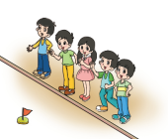
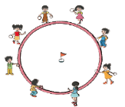
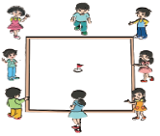
互动新授
一.初步感知圆的特点。
1.体育课上小朋友们正在操场上开展“套圈”游戏，老师用3种方式进行游戏。同学们，你觉得哪种方式更公平？

Slide 9
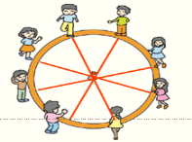
互动新授
2.为什么站成圆形比较公平呢？
从图中可以看出第三幅图中小旗到每个人的距离相等，即第三种方式更公平。
圆是由一条曲线围成的封闭图形，圆上任意一点到圆的中心的距离都相等。

Slide 10
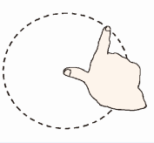
互动新授
二.探索画圆
方法一：手指画圆法
以拇指为固定点，食指与拇指间的距离不变，将纸旋转一周就画出了一个圆。

Slide 11
互动新授
方法二：系绳画圆法
以绳的一端为固定点，用笔将绳子拉直并绕这个固定点旋转一周就画出了一个圆。

Slide 12
互动新授
方法三：圆规画圆法
步骤：
(1)把圆规的两脚分开，定好两脚间的距离。
(2)把有针尖的一脚固定在一点上。
(3)把装有铅笔尖的一脚绕这个固定点旋转一周，就可以画成一个圆。

Slide 13
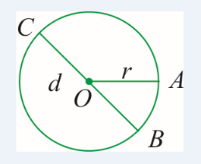
互动新授
点O是圆心；
线段OA是半径，通常用字母r表示；
线段BC是直径，通常用字母d表示。

Slide 14
互动新授
想一想，半径之间、半径与直径之间有什么关系？
同一个圆中所有的半径都相等……
同一个圆里，直径长是半径的2倍，用字母表示……

Slide 15
互动新授
想一想，画一画，圆的大小与什么有关系？圆的位置与什么有关系？

Slide 16
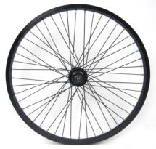
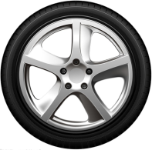
互动新授
合作做一做，想一想
车轮为什么都是圆形的呢？

Slide 17
互动新授
分别用硬纸板做成下面的图形，代替车轮。

Slide 18
互动新授

Slide 19
互动新授
你发现了什么？
行驶起来平稳
圆在滚动时，圆心在一条直线上，正方形和椭圆形的中心到图形边上各点的距离不相等，运动的轨迹是波浪形。
行驶起来不平稳

Slide 20
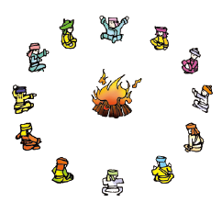
巩固扩展
1.人们在联欢时，会自然地围成圆形，为什么？
想一想，说一说。
同一圆的半径都是相等的，当人们围成圆形时，表演者就处于圆心的位置，每个人距离表演者的距离就是相等的，可以让每个人都看的清楚。

Slide 21
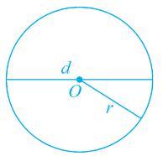
巩固扩展
2.画一个半径是1.5cm的圆，并用字母O，r,d 标
出它的圆心、半径和直径。

Slide 22
巩固扩展
3.填表。
半径 | 2dm |  | 0.6cm | 1.8dm
直径 |  | 5m |  |  | 8.32m
2.5m
4.16m
4dm
1.2cm
3.6dm

Slide 23
巩固扩展
4.淘气设计了4种自行车的车轮，骑上这样的自行车会怎样？用硬纸板做成下面的图形，试着滚一滚，并与同伴交流。

Slide 24
巩固扩展
4.淘气设计了4种自行车的车轮，骑上这样的自行车会怎样？用硬纸板做成下面的图形，试着滚一滚，并与同伴交流。
等边三角形、正方形、正五边形、正六边形边上的点到中心点的距离不相等，因此这四种形状的车轮滚动起来不平稳。

Slide 25
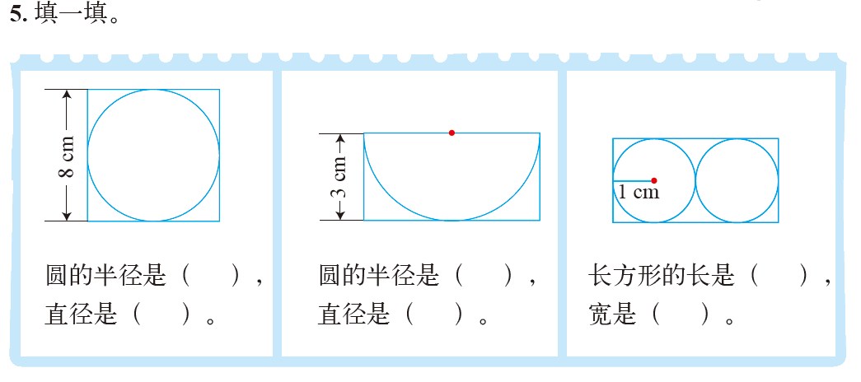
巩固扩展
5.填一填。
4cm
3cm
4cm
8cm
6cm
2cm

Slide 26
巩固扩展
系绳画圆法、实物画圆法等。

Slide 27
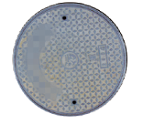
巩固扩展

Slide 28
巩固扩展
(1) 圆形的井盖边缘到圆心的距离处处相等，无论井盖怎样旋转，井盖也不会掉到井中。如果井盖是方形的，方形的一边要比其对角线短，一旦井盖翻转，就有可能落入井中。
(2) 水的涟漪是圆形的，是因为物体落入水中的位置就是圆心，这时水受到的力是均匀的，就成等距离向四周扩散，就形成了圆形。

Slide 29
课堂小结
圆的认识(一)
圆心（O）：决定圆的位置
在同圆或等圆
直径（D）：无数条、相等 d=2r
半径（r）：决定圆的大小、无数条、相等

